Slide 1



אשכול א'-
התמצאות במישור ובמרחב

Slide 2
יחידה שלישית
טריגונומטריה

Slide 3
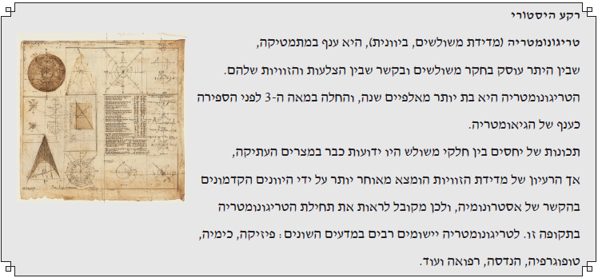

Slide 4

משימת פתיחה
עמוד 112

Slide 5
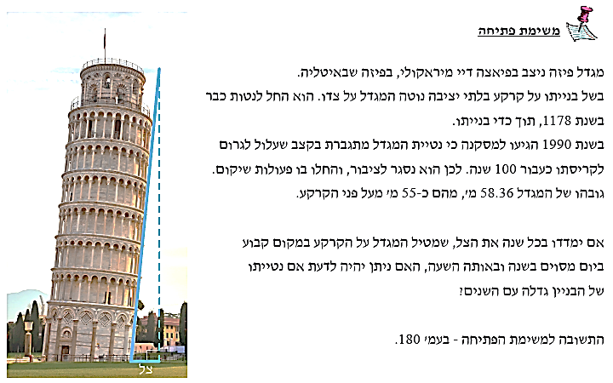
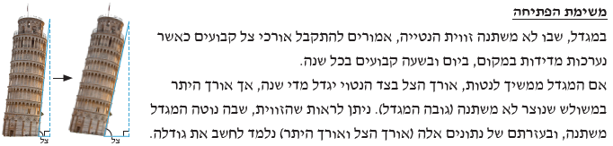

Slide 6
יחידה שלישית
פונקציות טריגונומטריות במשולש ישר-זווית
א. פונקציית הטנגנס במשולש ישר-זווית

Slide 7
תזכורת והסבר
עמוד 113

Slide 8
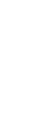
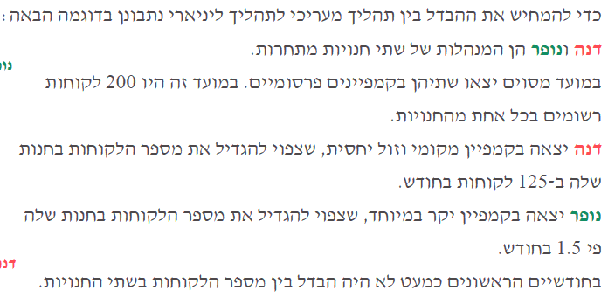
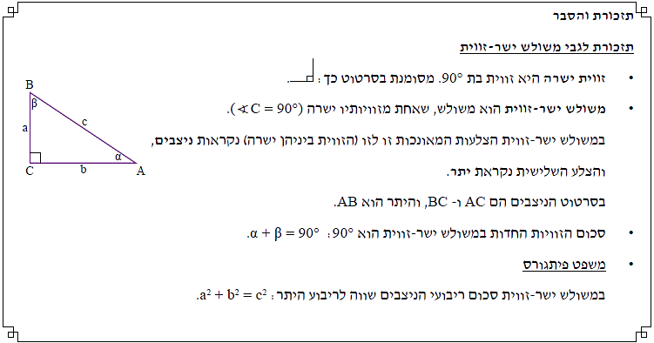

Slide 9
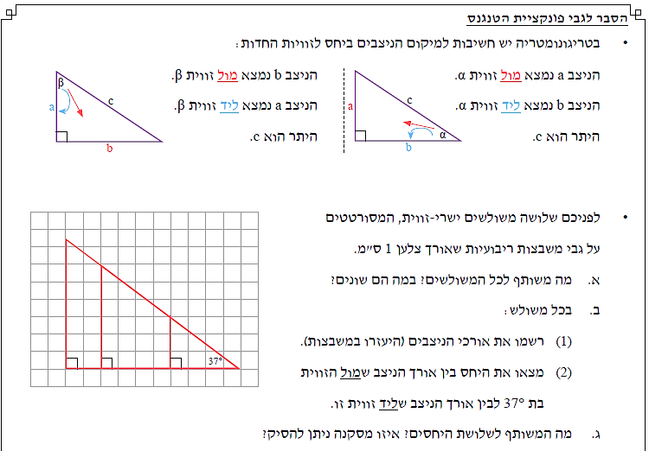
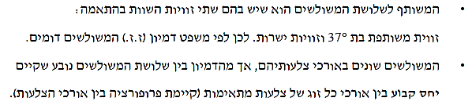

Slide 10
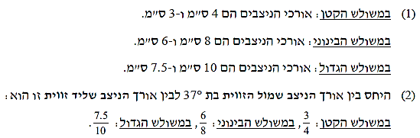

Slide 11
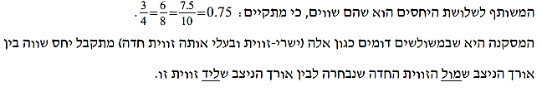

Slide 12
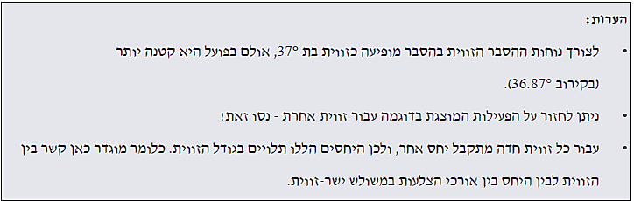

Slide 13
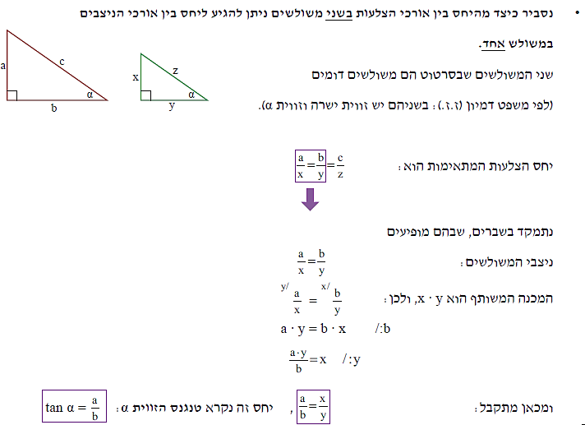

Slide 14
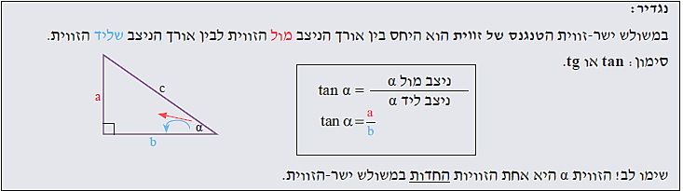

Slide 15
דוגמה פתורה
עמוד 116

Slide 16
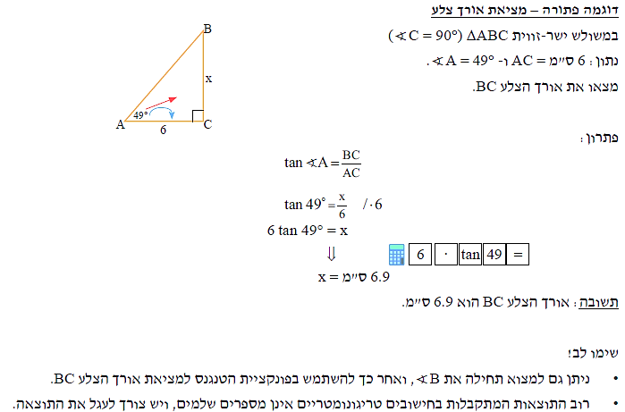

Slide 17
דוגמה פתורה
עמוד 117

Slide 18
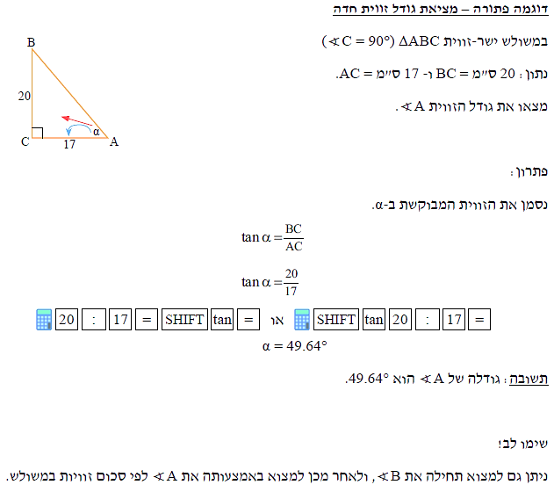

Slide 19
יחידה שלישית
פונקציות טריגונומטריות במשולש ישר-זווית
ב. פונקציית הסינוס במשולש ישר-זווית

Slide 20
הסבר ודוגמה פתורה
עמוד 118

Slide 21
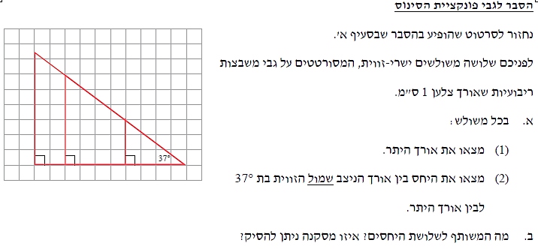
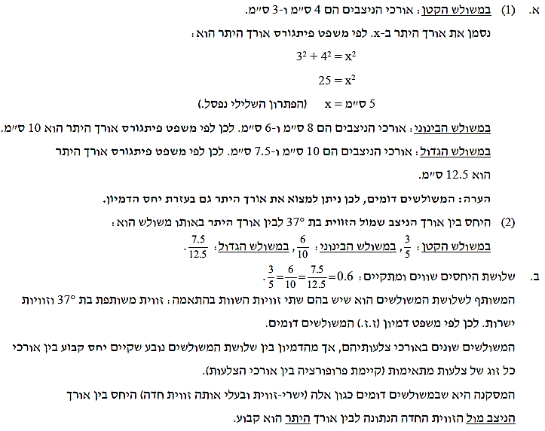

Slide 23
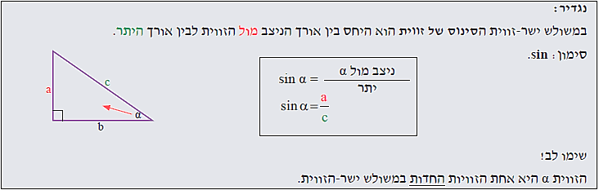

Slide 24
דוגמה פתורה
עמוד 120

Slide 25
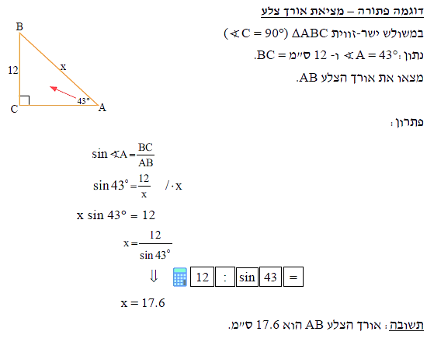

Slide 26
דוגמה פתורה
עמוד 121

Slide 27
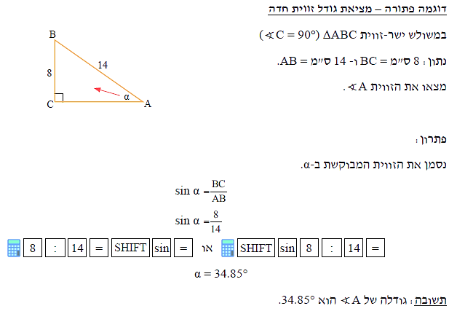

Slide 28
יחידה שלישית
פונקציות טריגונומטריות במשולש ישר-זווית
ג. פונקציית הקוסינוס במשולש ישר-זווית

Slide 29
הסבר ודוגמה פתורה
עמוד 122

Slide 30
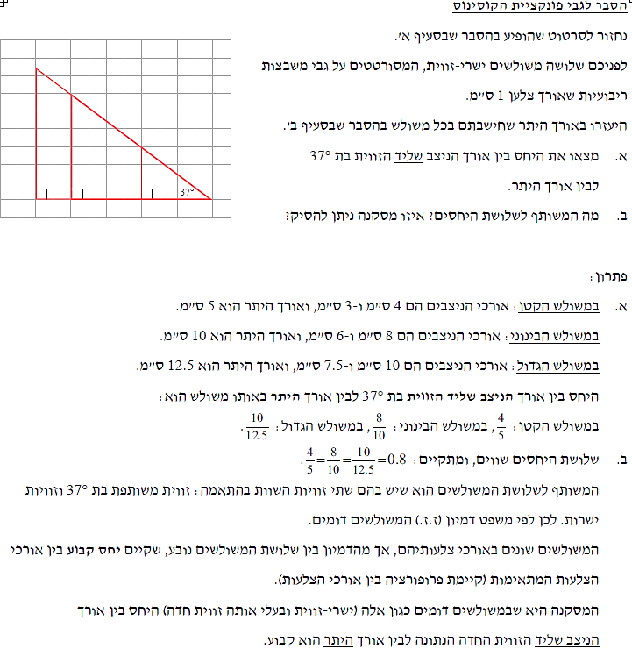

Slide 32
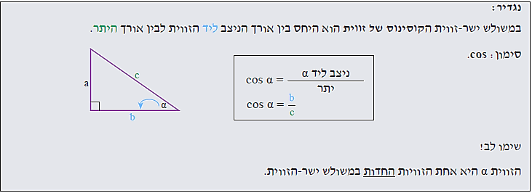

Slide 33
דוגמה פתורה
עמוד 123

Slide 34
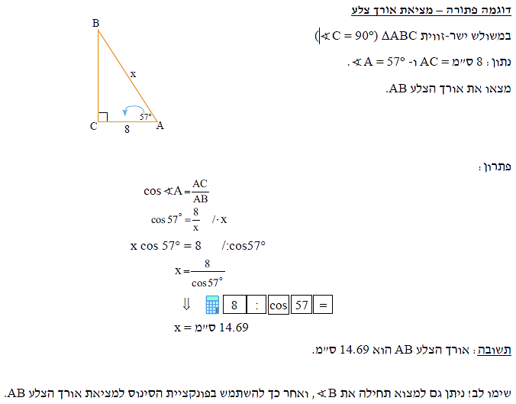

Slide 35
דוגמה פתורה
עמוד 124

Slide 36
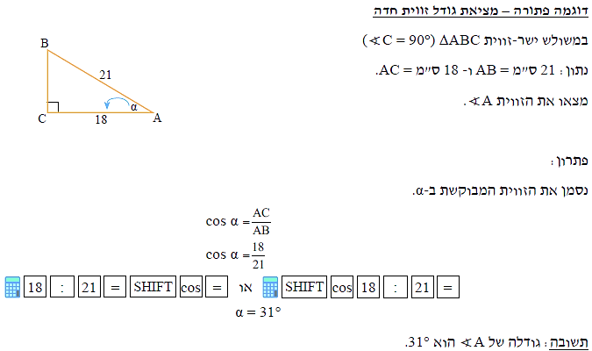

Slide 37
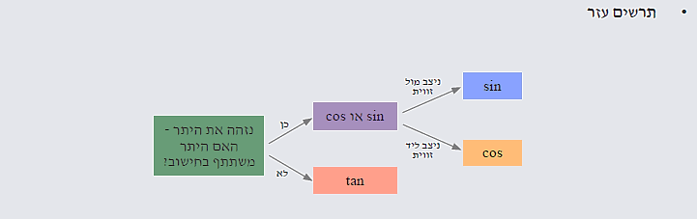

Slide 38
דוגמה פתורה
עמוד 126

Slide 39
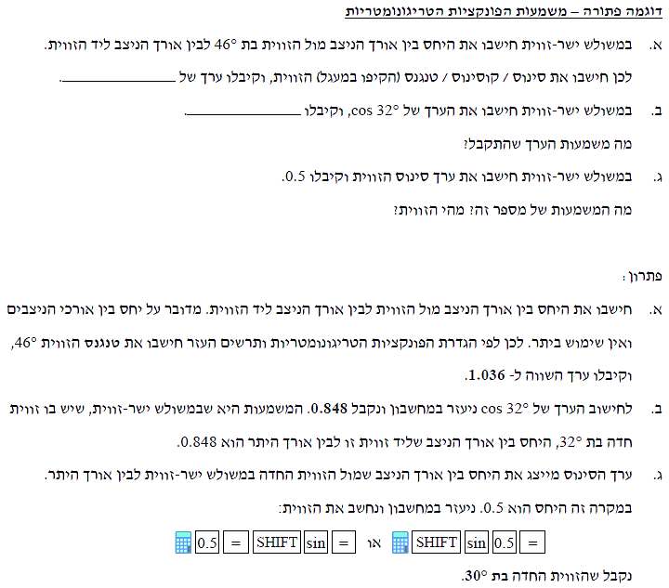

Slide 40
דוגמה פתורה
עמוד 129

Slide 41
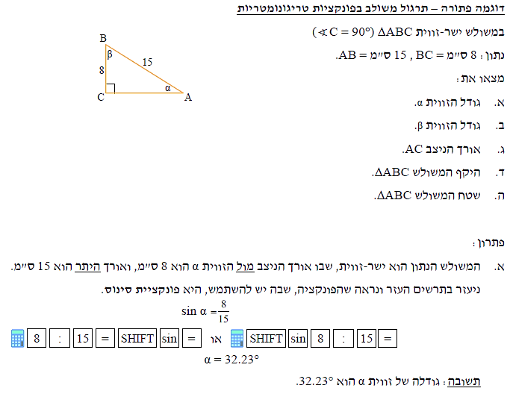

Slide 42
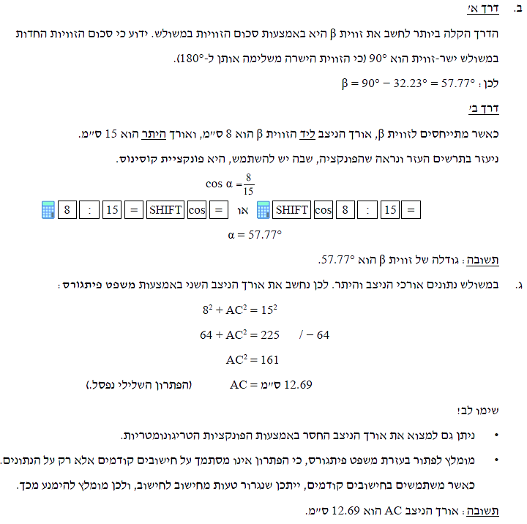

Slide 44
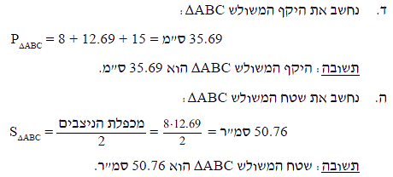

Slide 45
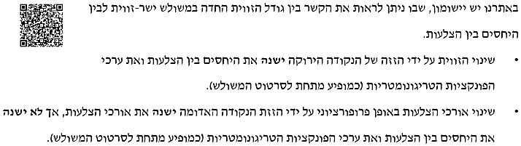

Slide 46
יחידה שלישית
פונקציות טריגונומטריות במשולש ישר-זווית - בחיי היום יום

Slide 47
הסבר ודוגמה פתורה
עמוד 133

Slide 48
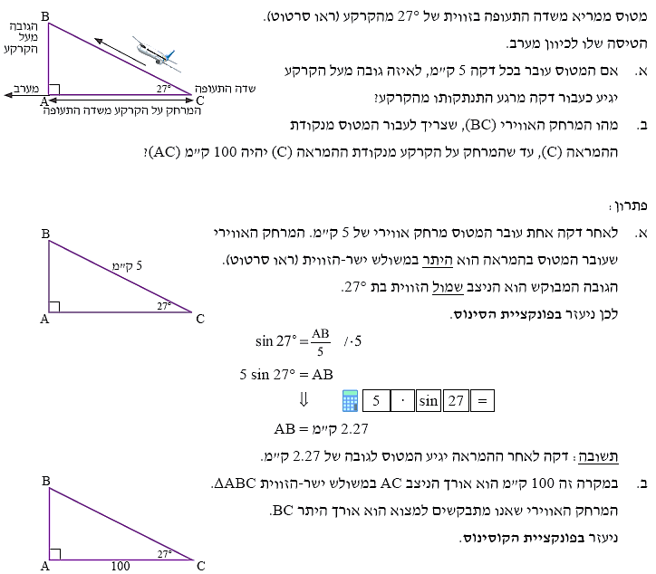

Slide 49
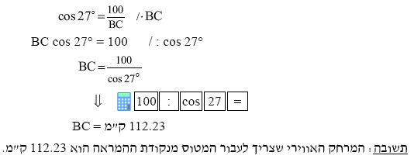

Slide 50
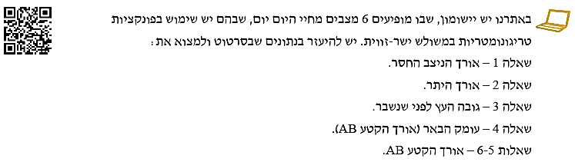

Slide 51
יחידה שלישית
זווית גובה וזווית עומק
א. זווית גובה

Slide 52
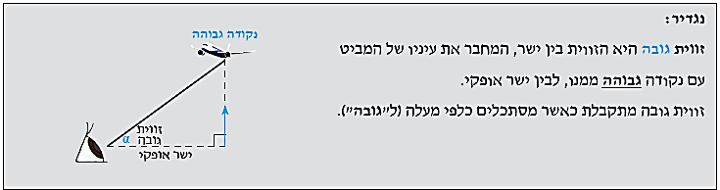

Slide 53
דוגמה פתורה
עמוד 144

Slide 54
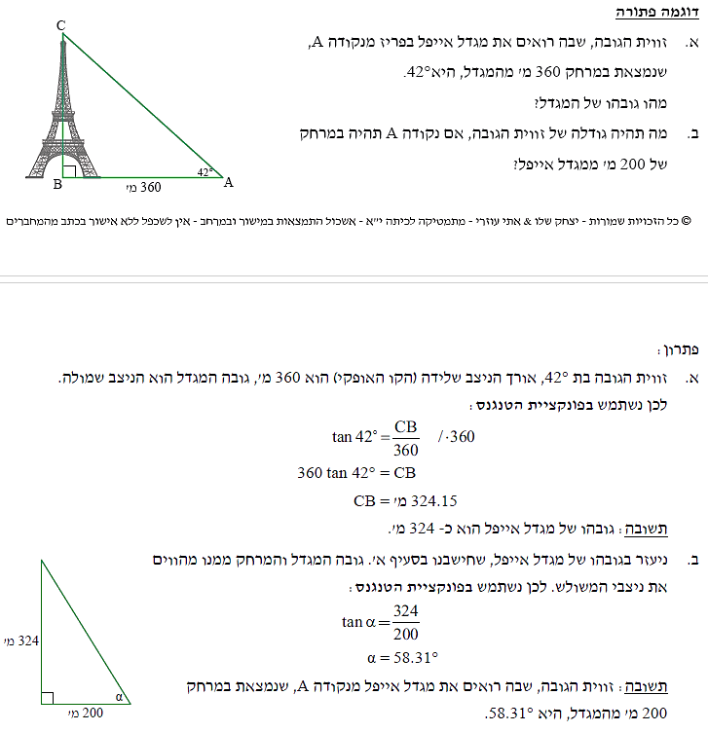

Slide 56
יחידה שלישית
זווית גובה וזווית עומק
ב. זווית עומק

Slide 57
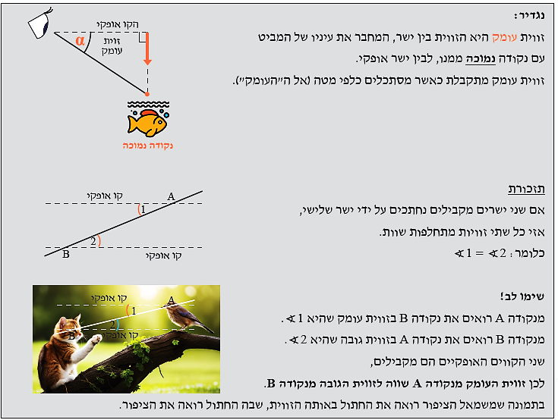

Slide 58
דוגמה פתורה
עמוד 151

Slide 59
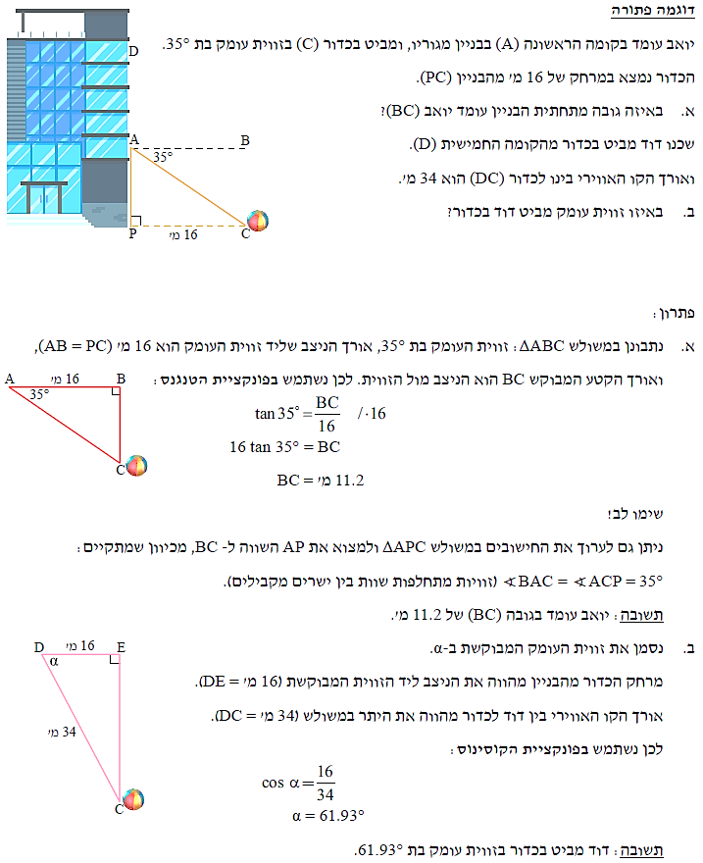

Slide 61
יחידה שלישית
זווית גובה וזווית עומק
ג. תרגול משולב - זווית ראייה

Slide 62
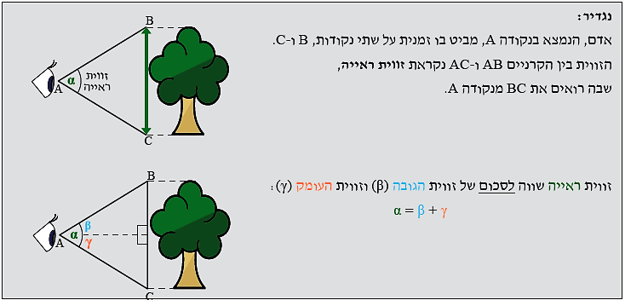

Slide 63
דוגמה פתורה
עמוד 155

Slide 64
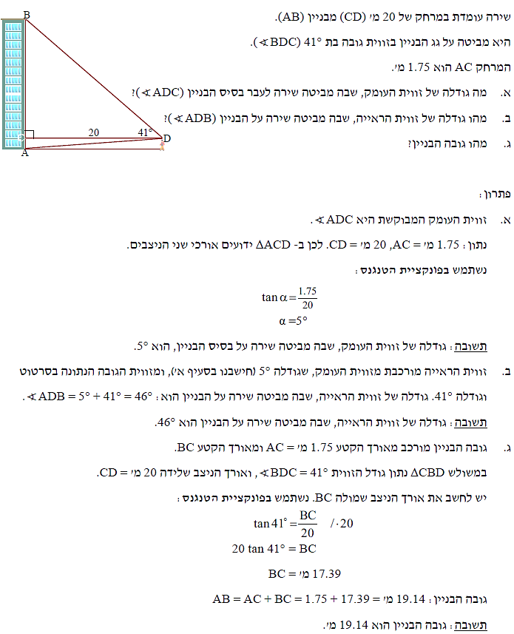

Slide 66
יחידה שלישית
צורות המתפרקות למשולשים ישרי-זווית
א. צורות משולשות המתפרקות למשולשים ישרי-זווית

Slide 67
דוגמה פתורה
עמוד 158

Slide 68
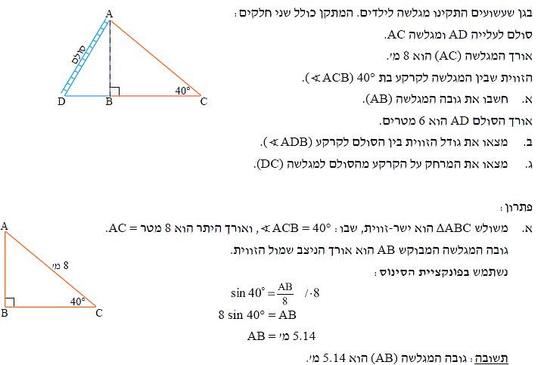

Slide 69
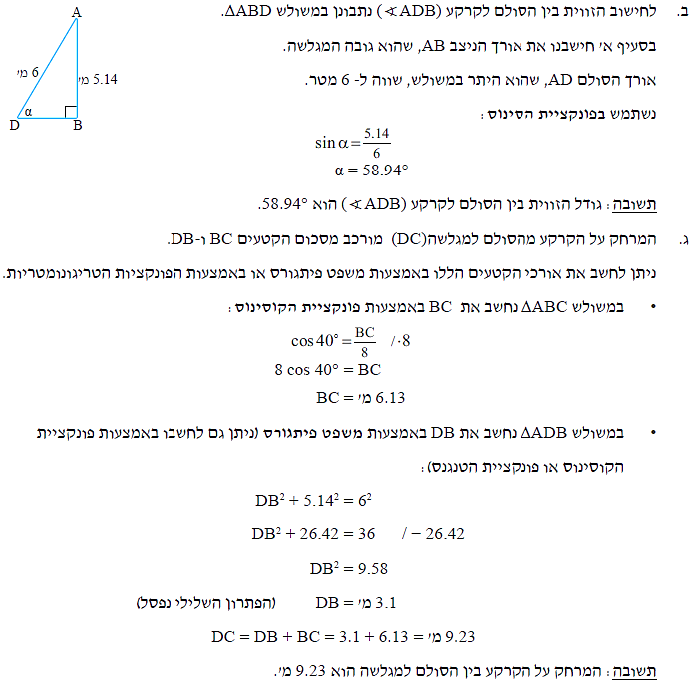

Slide 71
דוגמה פתורה
עמוד 163

Slide 72
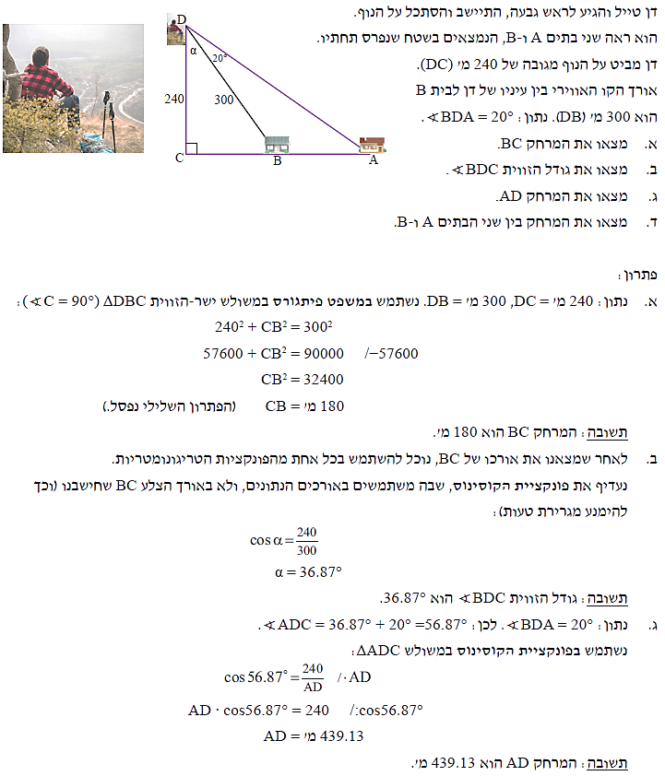

Slide 74
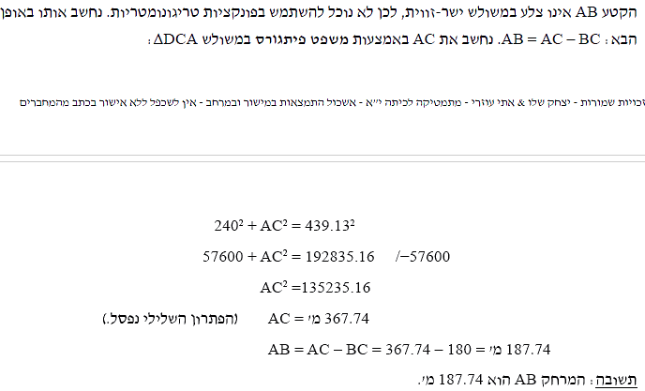

Slide 75
יחידה שלישית
צורות המתפרקות למשולשים ישרי-זווית
ב. צורות מרובעות המתפרקות למשולשים ישרי-זווית

Slide 76
דוגמה פתורה
עמוד 167

Slide 77
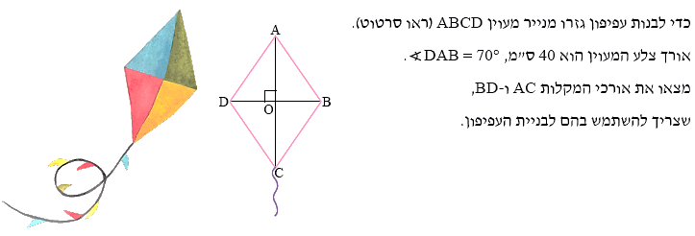
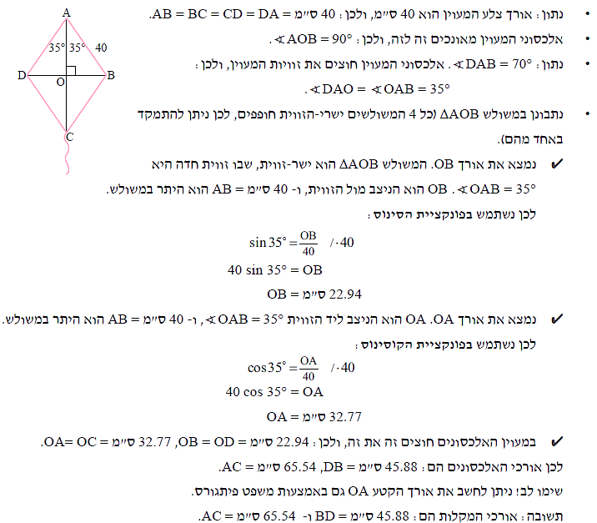

Slide 79
דוגמה פתורה
עמוד 173

Slide 80
